Slide 1
Motivation
2026년 05월 27일
Sunghyun Lee
Department of Computer Engineering

Slide 2
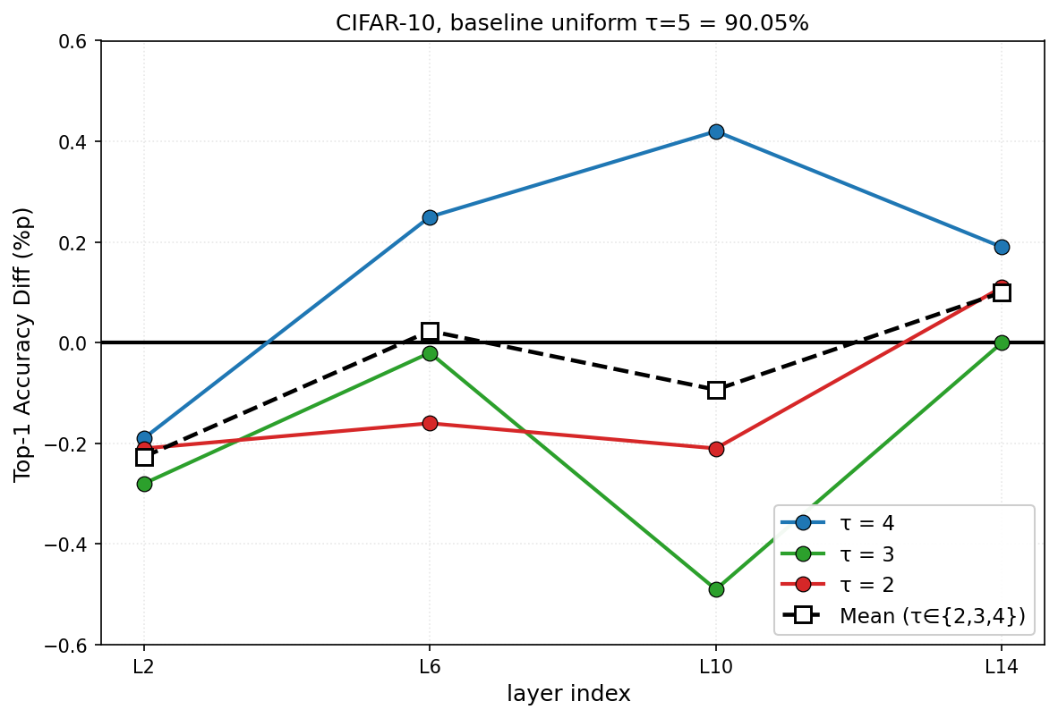
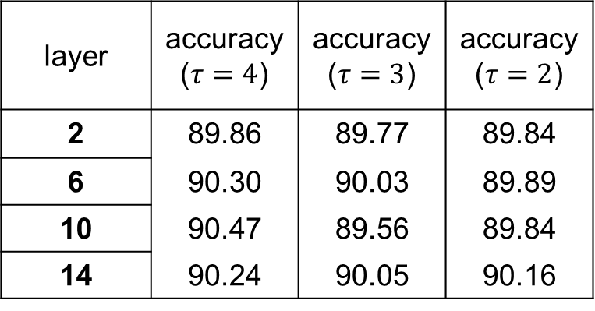
layer sensitivity
uniform τ=5 (CIFAR-10, 50 epoch)를 baseline으로 설정하고 layer 2, 6, 10, 14에 대해 한 레이어씩 τ를 {2, 3, 4}로 변경하면서 baseline 대비 accuracy 변화를 비교
baseline : 90.05%
layer | accuracy ($τ=4$) | accuracy ($τ=3$) | accuracy ($τ=2$)
2 | 89.86 | 89.77 | 89.84
6 | 90.30 | 90.03 | 89.89
10 | 90.47 | 89.56 | 89.84
14 | 90.24 | 90.05 | 90.16
Notes:
평균
2/-0.23
6/+0.02
10/-0.09
14/+0.1
τ' = 1은 정성적으로 다른 extreme compression regime (L14만 −0.88pp drop, 깊이별 단조 trend가 깨짐) 이라 본 분석에서 제외.

Slide 3
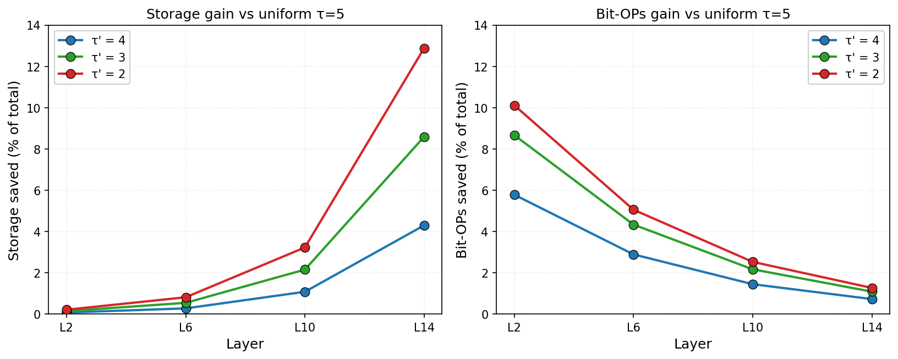
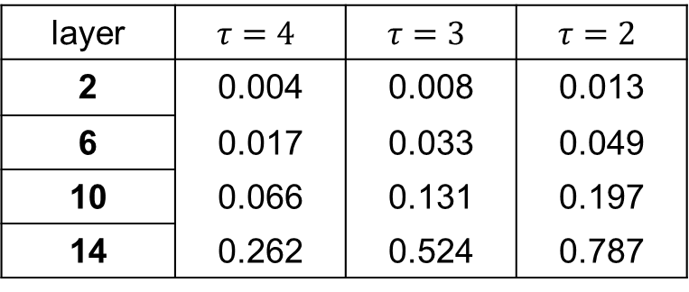
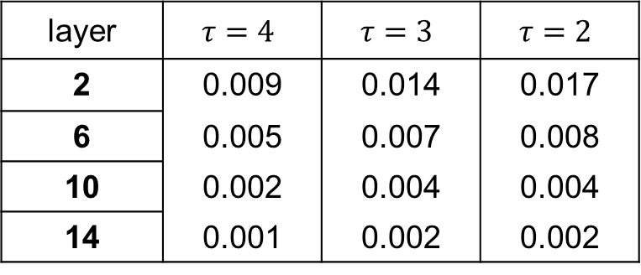
$τ$ 감소에 따른 레이어별 압축 이득
두 table은 baseline (uniform τ=5) 대비 layer 2,6,10,14 중 한 레이어만 τ를 { 2, 3, 4}로 변경하면서 storage 및 BitOPs 절약량을 나타냄
Storage saved(Mbit)
layer | $$τ=4$$ | $$τ=3$$ | $$τ=2$$
2 | 0.004 | 0.008 | 0.013
6 | 0.017 | 0.033 | 0.049
10 | 0.066 | 0.131 | 0.197
14 | 0.262 | 0.524 | 0.787
BitOPs saved(G)
layer | $$τ=4$$ | $$τ=3$$ | $$τ=2$$
2 | 0.009 | 0.014 | 0.017
6 | 0.005 | 0.007 | 0.008
10 | 0.002 | 0.004 | 0.004
14 | 0.001 | 0.002 | 0.002
y축은 baseline (uniform τ=5) 전체 네트워크 cost 대비, 해당 레이어만 τ를 줄였을 때의 절약 비율 (분모: Storage 6.108 Mbit, BitOPs 0.1636 G).

